Slide 1
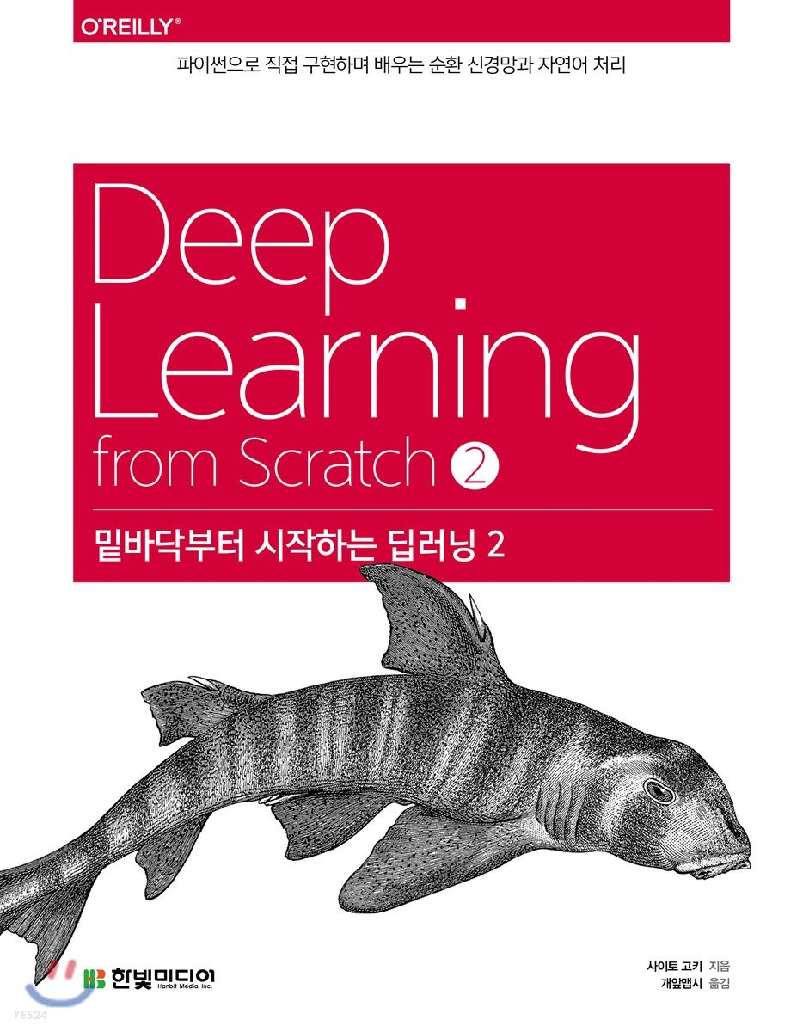
밑바닥부터 시작하는 딥러닝2 -사이토 고키- 황의지

Slide 2
CHAPTER 5. 순환 신경망(RNN)
Feed Forward 단방향 신경망
시계열 데이터 패턴을 충분히 학습할 수 없다.
그래서
Recurrent Neural Network 순환 신경망 가 등장

Slide 3
5.1 확률과 언어 모델
Notes:
합성곱계층3개 완전연결 2개

Slide 4
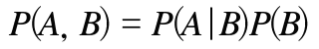
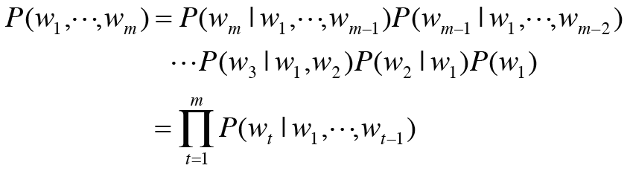
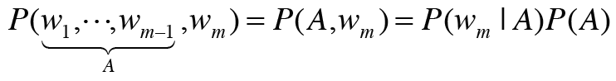
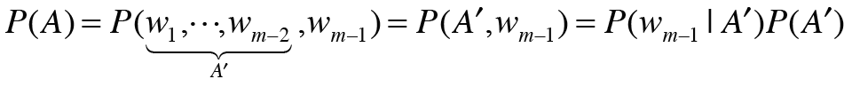
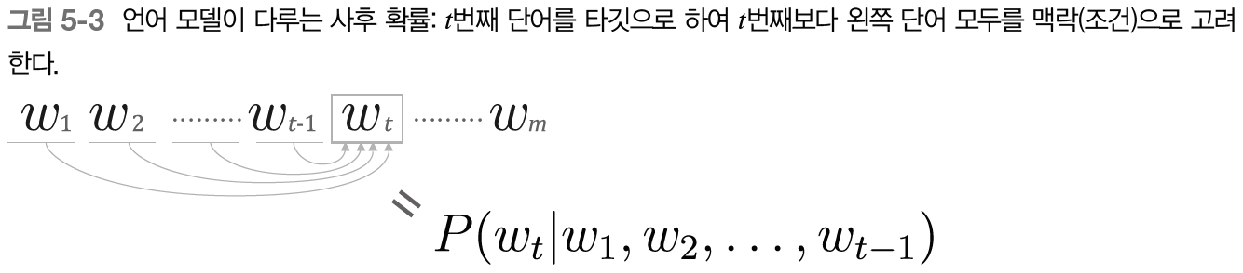
5.1.2 언어 모델
특정한 단어의 시퀀스에 대해 그 시퀀스가 일어날 가능성이 어느 정도인지 확률로 평가
기계 번역, 음성 인식, 문장 생성(다음 단어 샘플링)
동시 확률 = 사후 확률의 총곱
(조건부) 언어 모델 : 이 전 단어들을 모두 맥락으로 고려
Notes:
np.dot 인수가 모두 1차원배열이면 벡터의 내적, 2차원배열이면 행렬 곱!!

Slide 5
5.1.3 CBOW 모델을 언어 모델로?
Markov Chain/Model : 미래의 상태가 현재 상태에만 의존해 결정
‘그 직전‘ N개의 사건(contexts/condition)에만 의존할 때 = N층 마르코프 연쇄
CBOW 한계 : 맥락 내 단어 순서가 무시 <- bag-of-words 의미
분포를 이용함
은닉층에서 단어 벡터들 더해짐 (평균)
그럼, 은닉층 결과 값을 concatenate 하면 되지!
신경 확률론적 언어 모델 -> 가중치 매개변수 너무 늘어남
RNN -> 맥락이 아무리 긴 시계열 데이터라도 대응

Slide 6
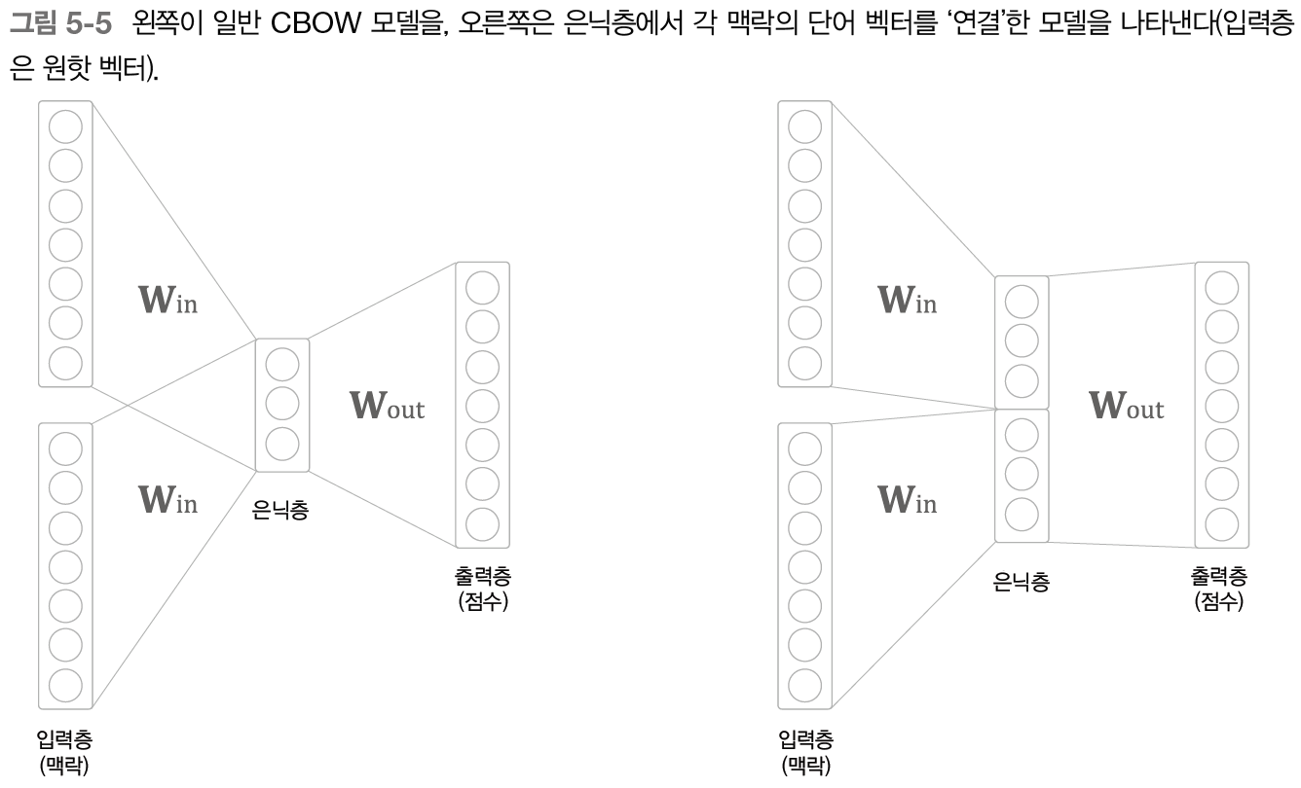
5.1.3 CBOW 모델을 언어 모델로?
CBOW 한계 : 맥락 내 단어 순서가 무시 <- bag-of-words 의미
그럼, 은닉층 결과 값을 concatenate 하면 되지!
신경 확률론적 언어 모델 -> 가중치 매개변수 너무 늘어남
RNN -> 맥락이 아무리 긴 시계열 데이터라도 대응

Slide 7
5.2 RNN이란
Recurrent Neural Network 순환 신경망
사실 word2vec이 더 늦게 나옴.. RNN을 통한 분산 표현의 질을 개선하기 위해

Slide 8
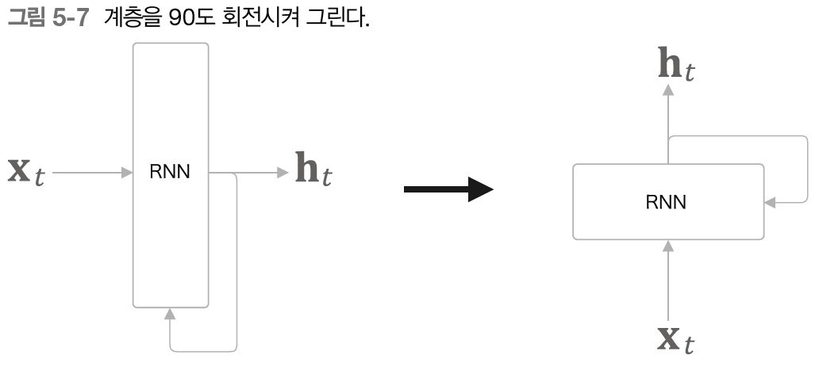
5.2.1 순환하는 신경망
각 시각 t에 입력되는 단어 벡터(분산 표현) x_t

Slide 9
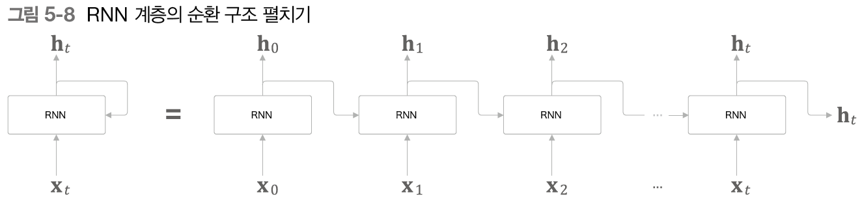
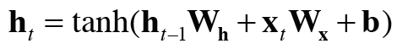
5.2.2 순환 구조 펼치기
Wx: 입력 x를 출력 h로 변환하기 위한 가중치
Wh: 1개의 RNN출력을 다음 시각의 출력으로 변환하기 위한 가중치
b: 편향
h(t-1), xt: 행벡터
RNN의 출력 ht는 은닉상태(hidden state) 혹은 은닉 상태 벡터(hidden state vector)라고 한다.
RNN은 h라는 '상태'를 가지고 있으며 위의 식의 형태로 갱신된다고 해석할 수 있다. RNN계층을 '상태를 가지는 계층' 혹은 '메모리(기억력)가 있는 계층'이라고 한다.
하이퍼볼릭탄젠트

Slide 10
5.2.2 순환 구조 펼치기
Sigmoid의 미분의 최대값이 0.25이기 때문에, Deep해질수록 Vanishing Gradient 가 발생합니다.
Tanh는 0~1인 Sigmoid 확장판이며, 미분의 최대값이 1로 Vanishing Graidient를 해결합니다.
relu는 x가 양수가 되는 지점에서 y=x 형상을 지니고 있습니다. rnn계열은 같은 레이어를 여러번 반복하는 성질을 가지고 있어 x가 1보다 큰 값이 들어오게 되면 레이어가 반복하면서 값이 발산할 수 있습니다.

Slide 11
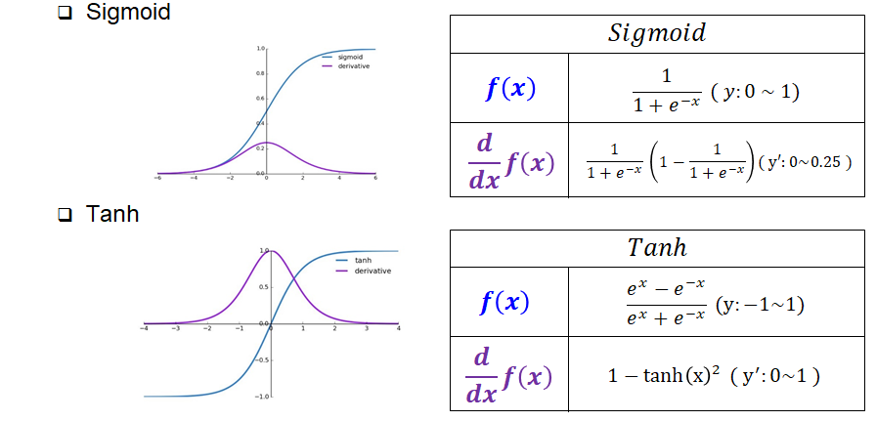
5.2.2 순환 구조 펼치기

Slide 12
5.2.3 BPTT
Backpropagation Through Time
시계열 데이터가 길 때 = 역전파 시 컴퓨팅 자원(메모리) 증가 & 기울기 불안정

Slide 13
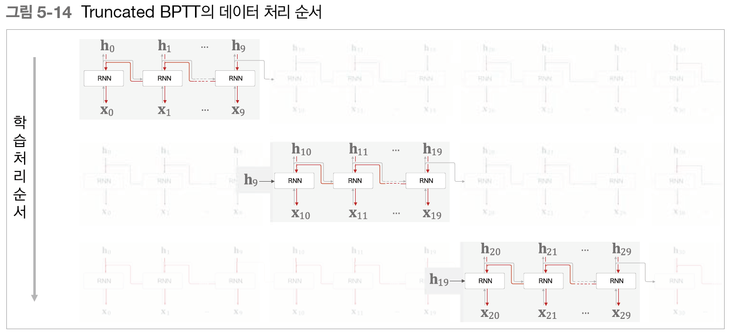
5.2.4 Truncated BPTT
큰 시계열 데이터에서 신경망 연결 끊음
역전파 연결만, 작은 신경망 여러 개로 학습 (독립적)
순전파는 계속 seqeuntial하게 연결, 입력

Slide 14
5.2.5 Truncated BPTT의 미니배치 학습
시작 위치를 오프셋으로 옮겨준 후 순서대로 제공
기준이 되는 주소로부터 얼마나 떨어져 있는지

Slide 15
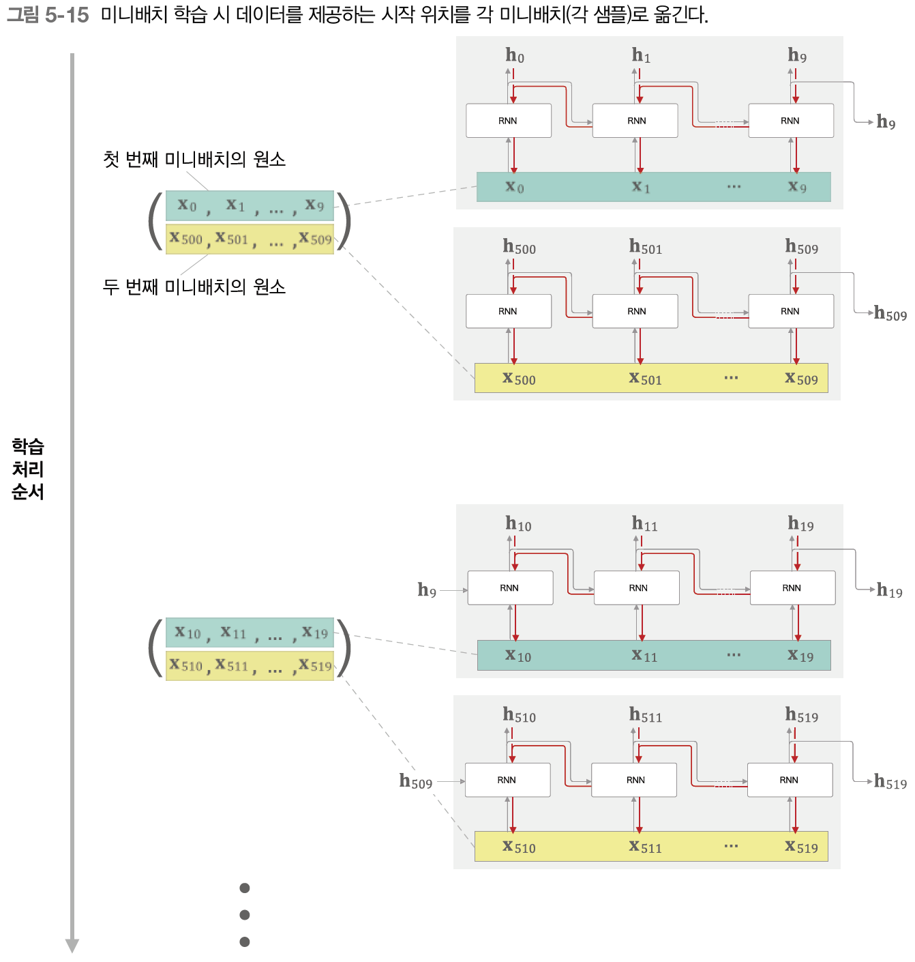

Slide 16
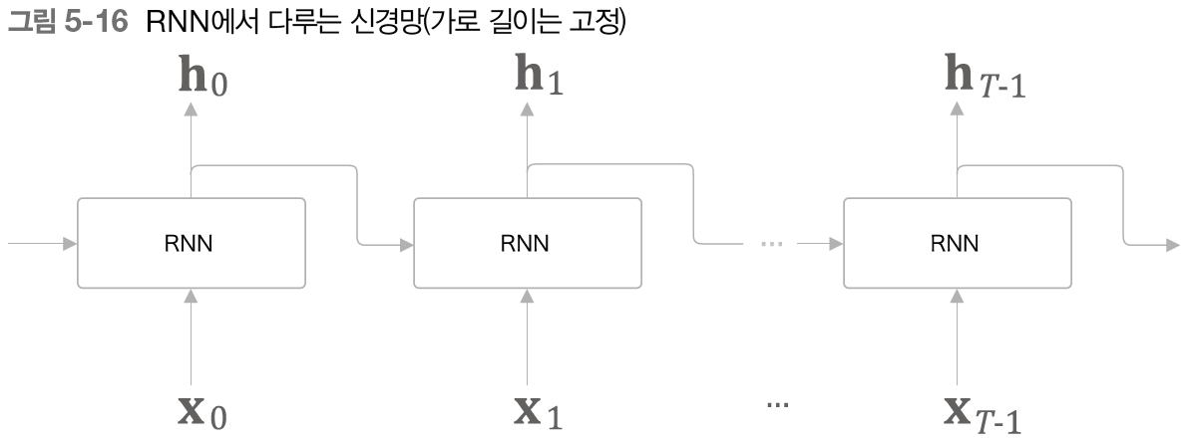
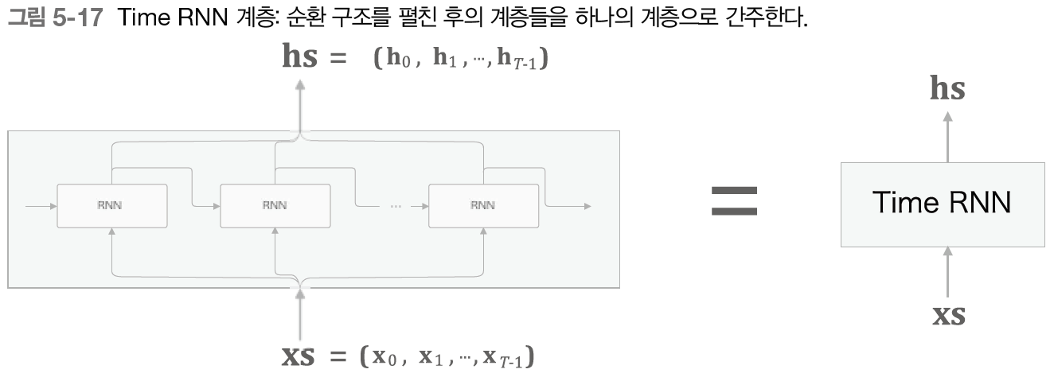
5.3 RNN 구현

Slide 17
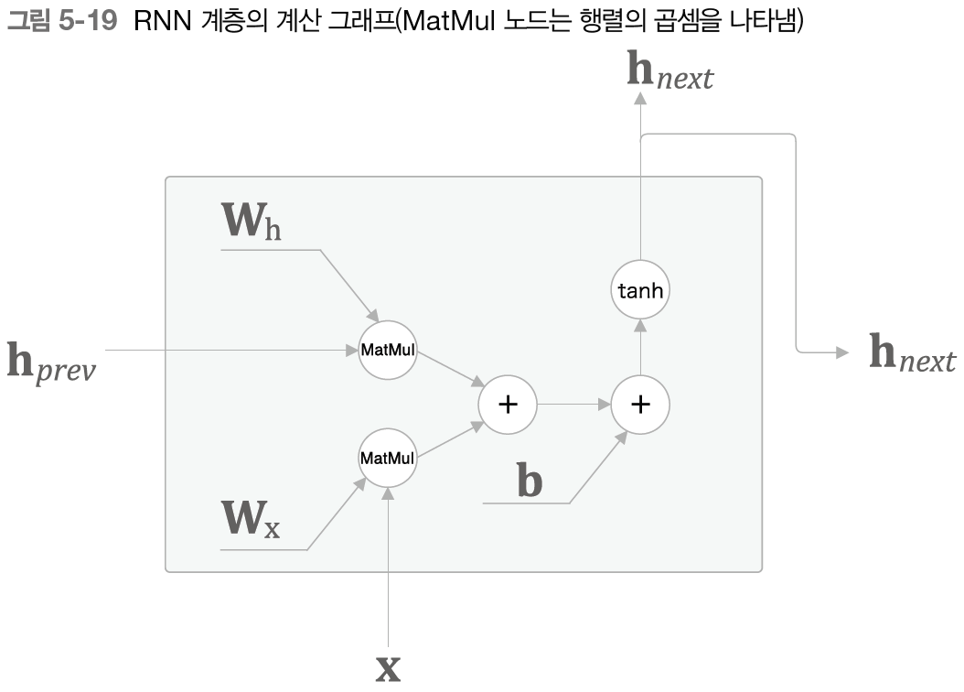
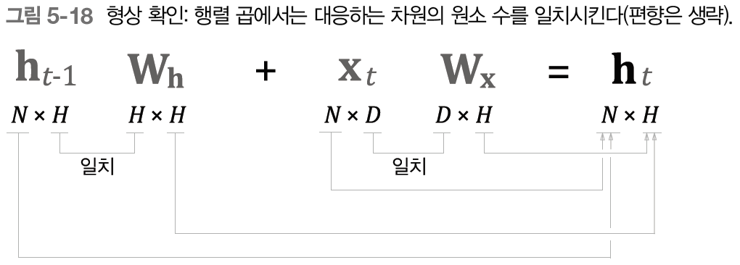
5.3.1 RNN 계층 구현
Notes:
편향 : 뉴런이 얼마나 쉽게 활성화 되는지
한 쪽으로 치우쳐 균형을 깸 : 입력이 모두 0이어도 결과로 편향 값이 출력됨

Slide 18
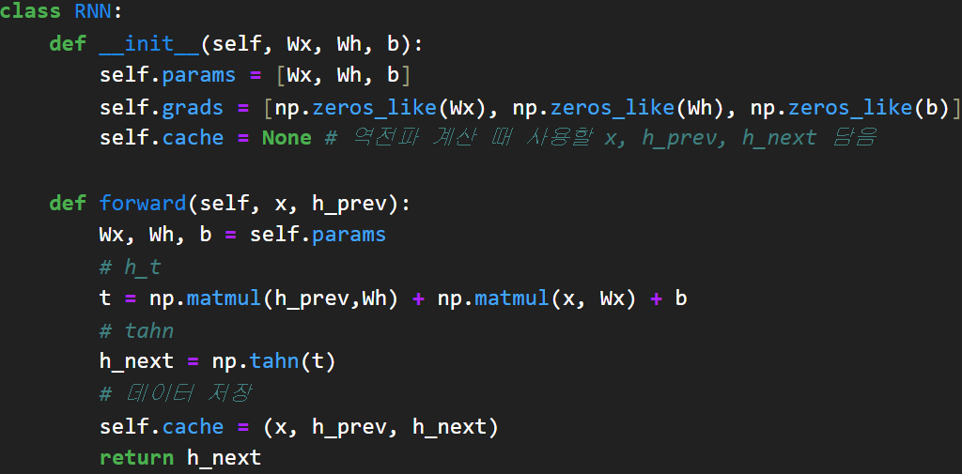
5.3.1 RNN 계층 구현
Notes:
편향 : 뉴런이 얼마나 쉽게 활성화 되는지
한 쪽으로 치우쳐 균형을 깸 : 입력이 모두 0이어도 결과로 편향 값이 출력됨

Slide 19
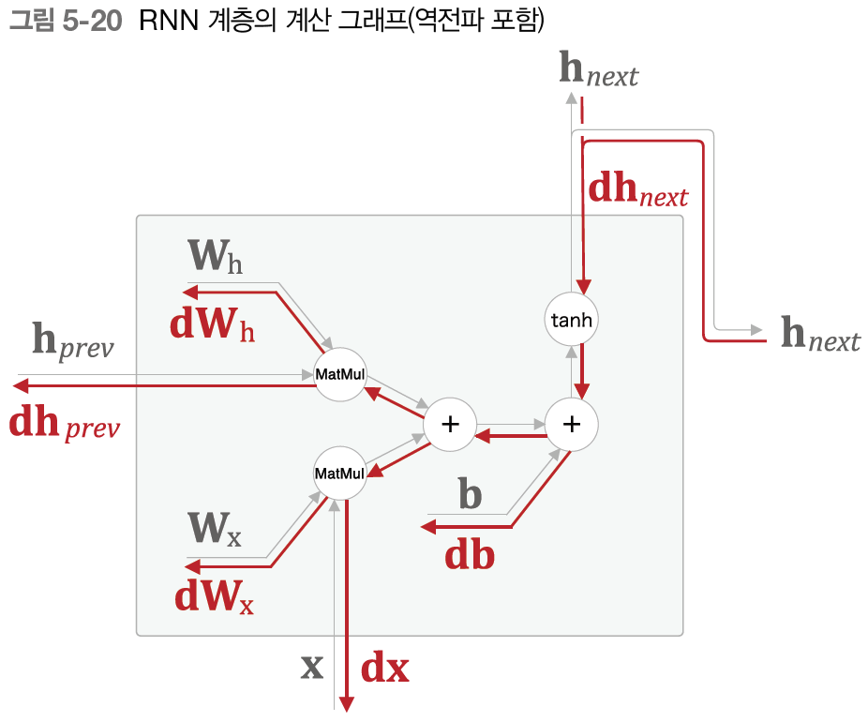
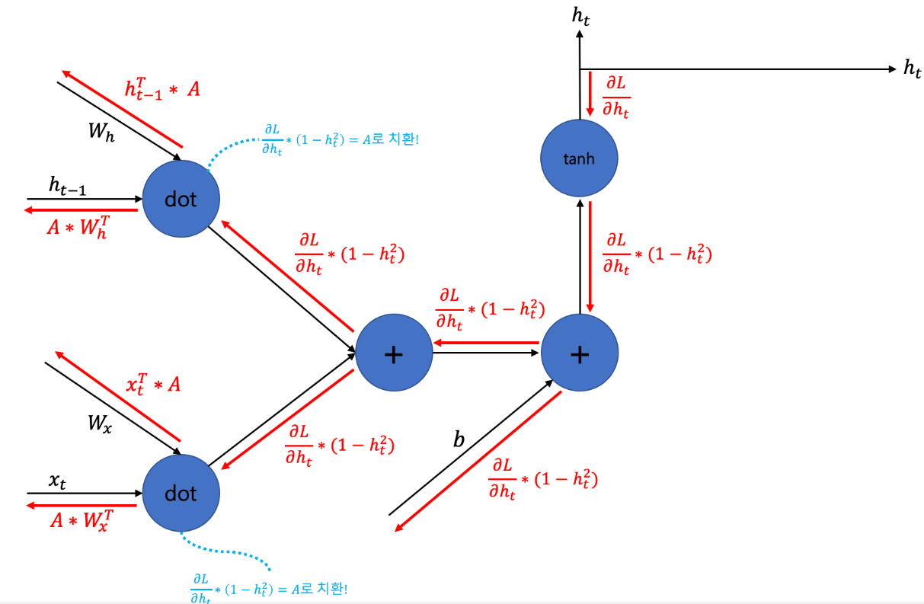
5.3.1 RNN 계층 구현
Notes:
편향 : 뉴런이 얼마나 쉽게 활성화 되는지
한 쪽으로 치우쳐 균형을 깸 : 입력이 모두 0이어도 결과로 편향 값이 출력됨

Slide 20
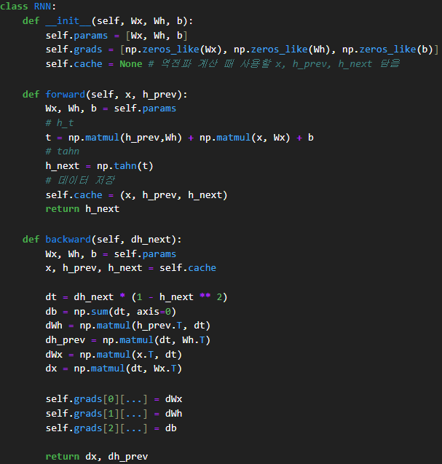
5.3.1 RNN 계층 구현

Slide 21
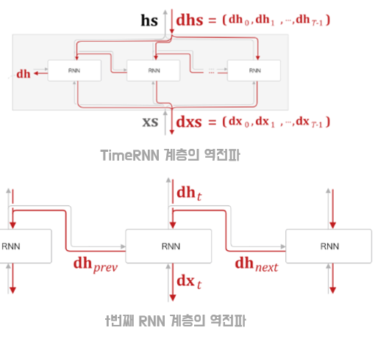
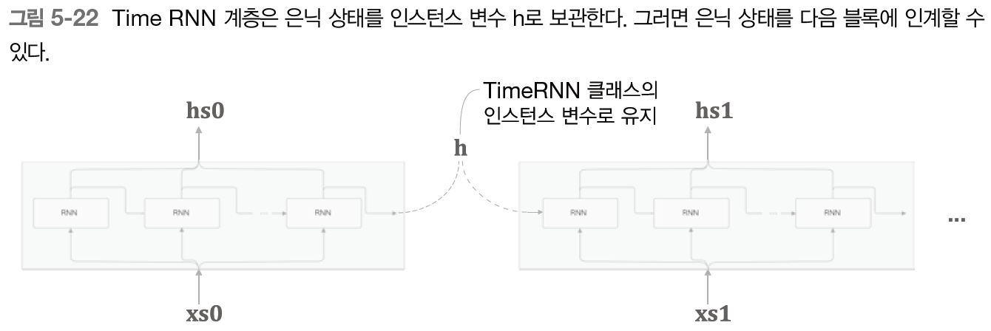
5.3.2 Time RNN 계층 구현
역전파 : Truncated BPTT
이전 시각 은닉 상태 기울기 저장은 함
RNN 출력 2개로 분기 -> 해당 출력 기울기dh_t와 미래 dh_next기울기 합산 : dh_t + dh_next

Slide 22
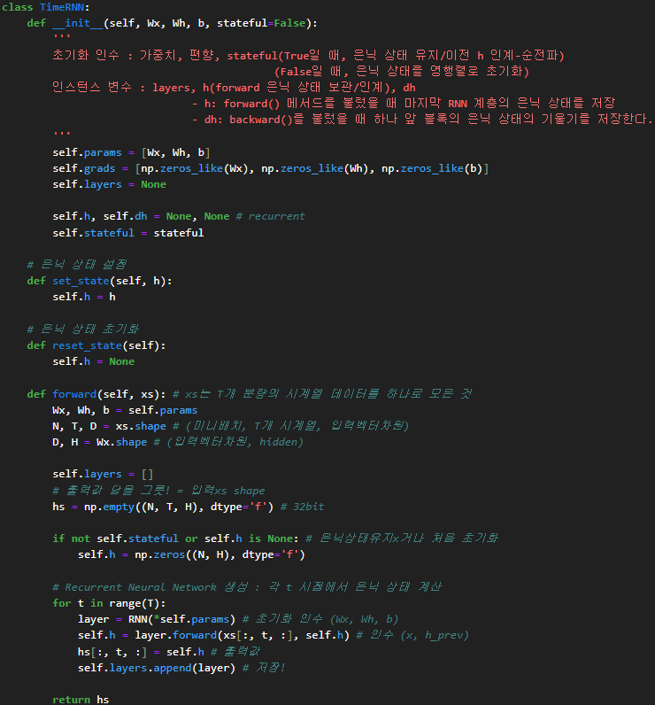
5.3.2 Time RNN 계층 구현

Slide 23
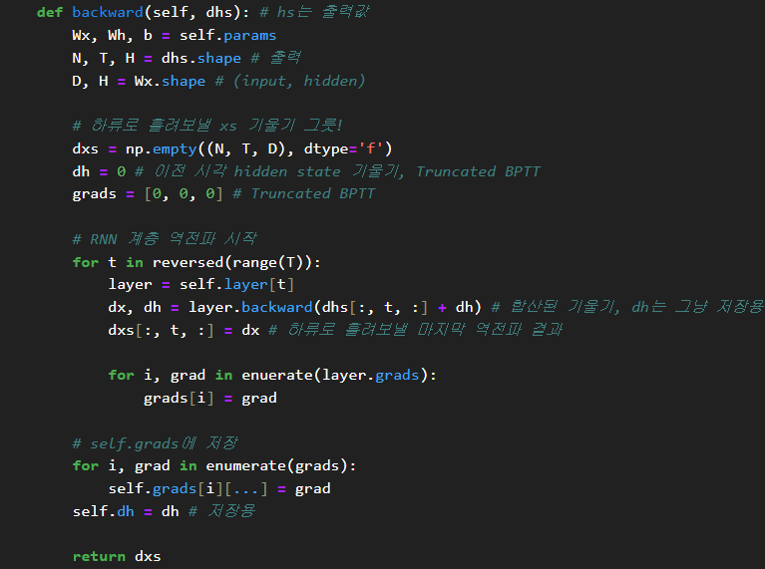
5.3.2 Time RNN 계층 구현

Slide 24
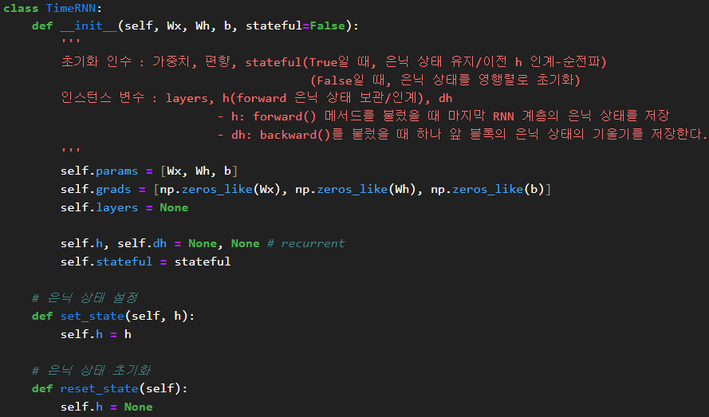

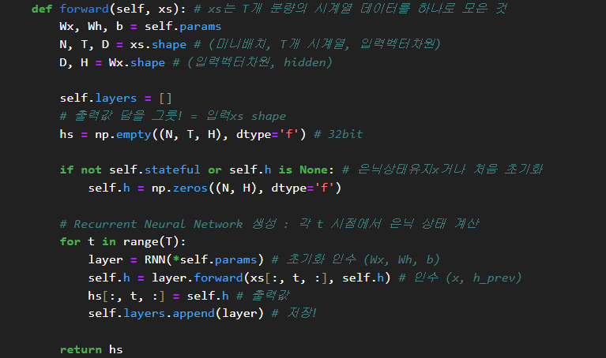
Notes:
순전파 때 분기되어서 역전파 때는 합산

Slide 25
5.4 시계열 데이터 처리 계층 구현
언어 모델 RNNLM

Slide 26
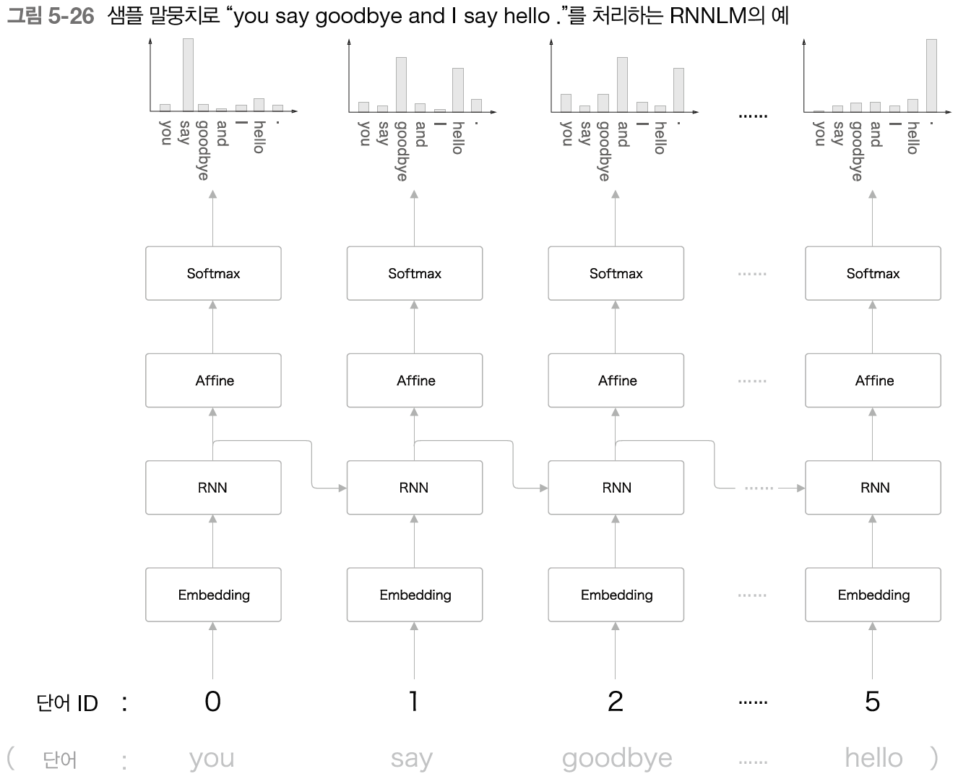
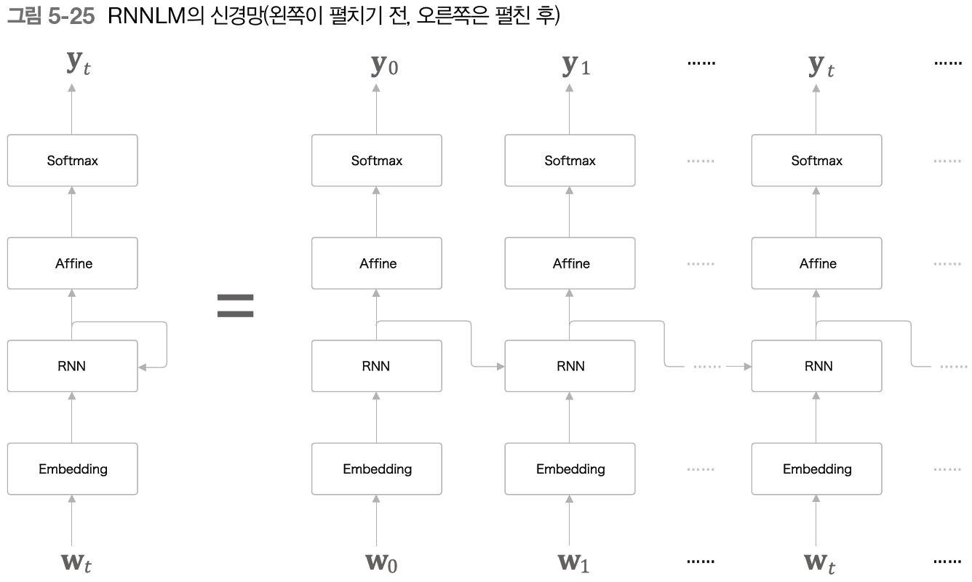
5.4.1 RNNLM의 전체 그림

Slide 27
5.4.1 RNNLM의 전체 그림
과거의 정보/맥락 인코딩해 저장 -> 은닉 상태 벡터
이를 통해 다음 출현 단어 예측

Slide 28
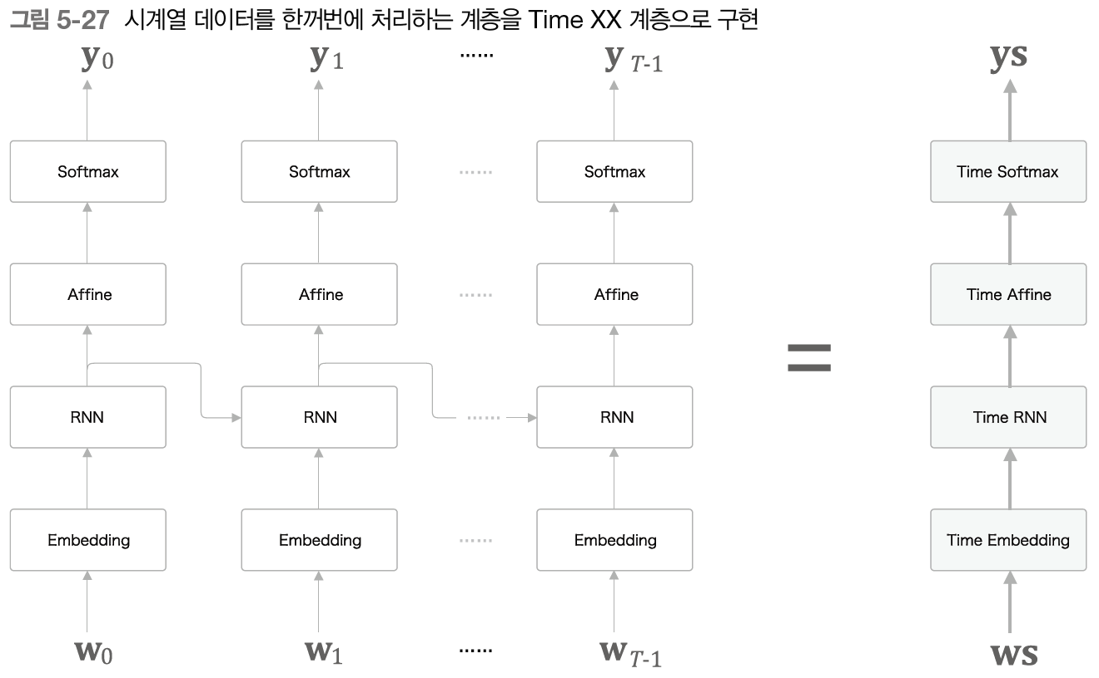
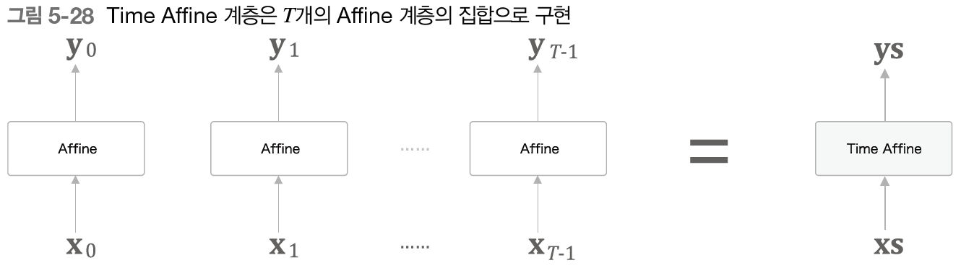
5.4.2 Time 계층 구현
T개를 따로 따로 안해도 행렬로 한번에 가능!

Slide 29
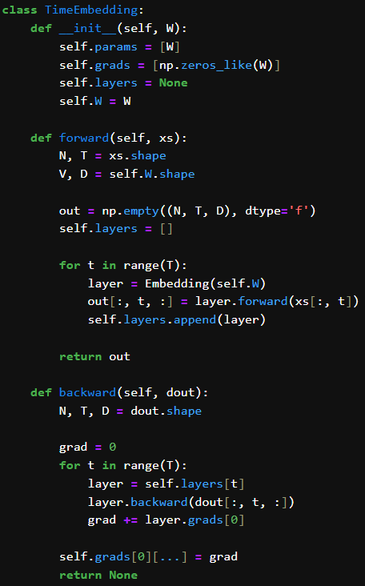
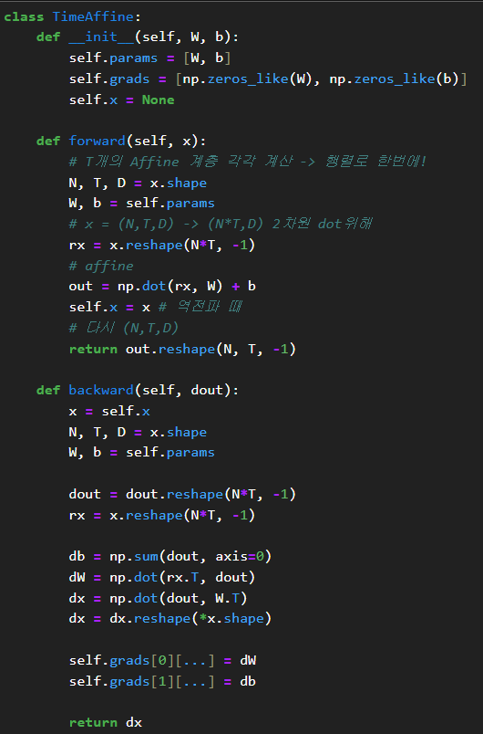
5.4.2 Time 계층 구현

Slide 30
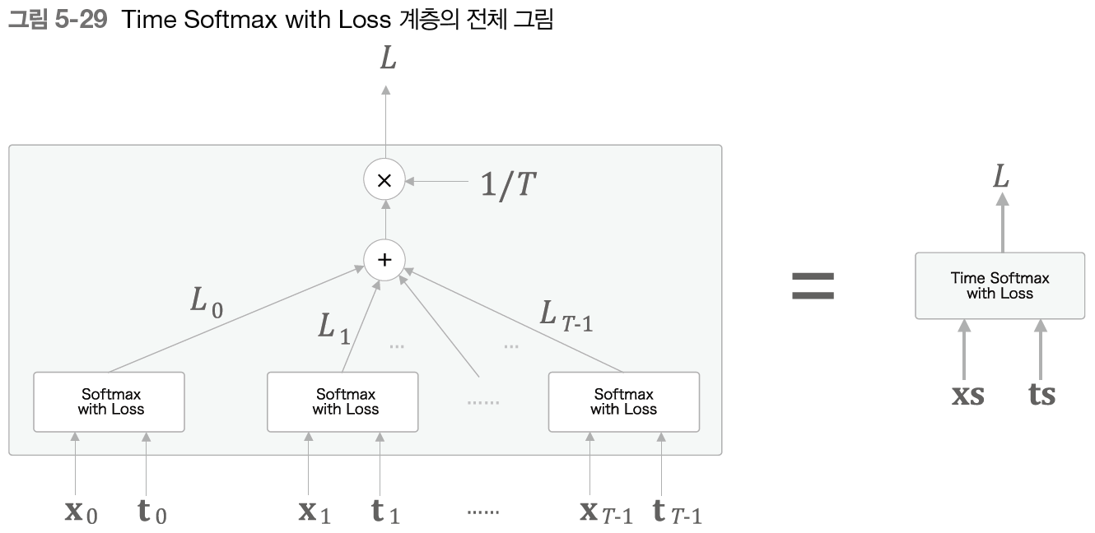
5.4.2 Time 계층 구현
softmax with cross entropy error
아래 층에서부터 전해지는 ‘점수‘ & 정답 레이블을 가지고!
총 손실 합산 후 평균

Slide 31
5.4.2 Time 계층 구현
softmax with cross entropy error
아래 층에서부터 전해지는 ‘점수‘ & 정답 레이블을 가지고!
총 손실 합산 후 평균

Slide 32
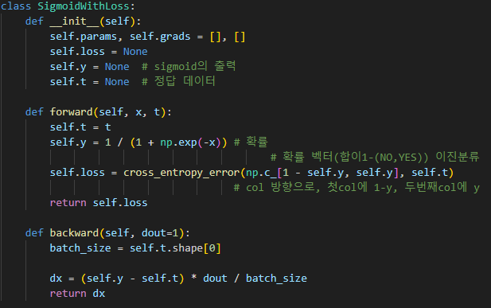
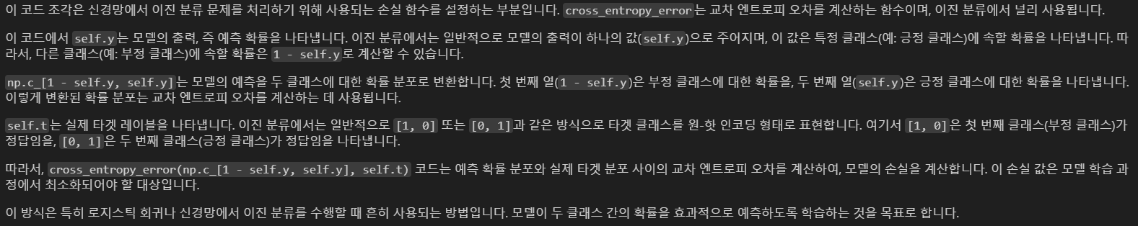
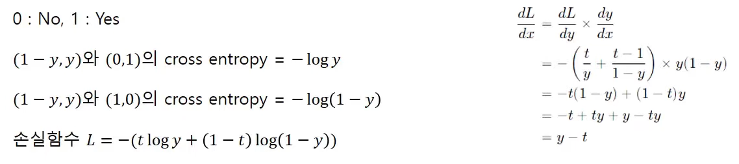
5.4.2 Time 계층 구현
sigmoid with cross entropy error

Slide 33
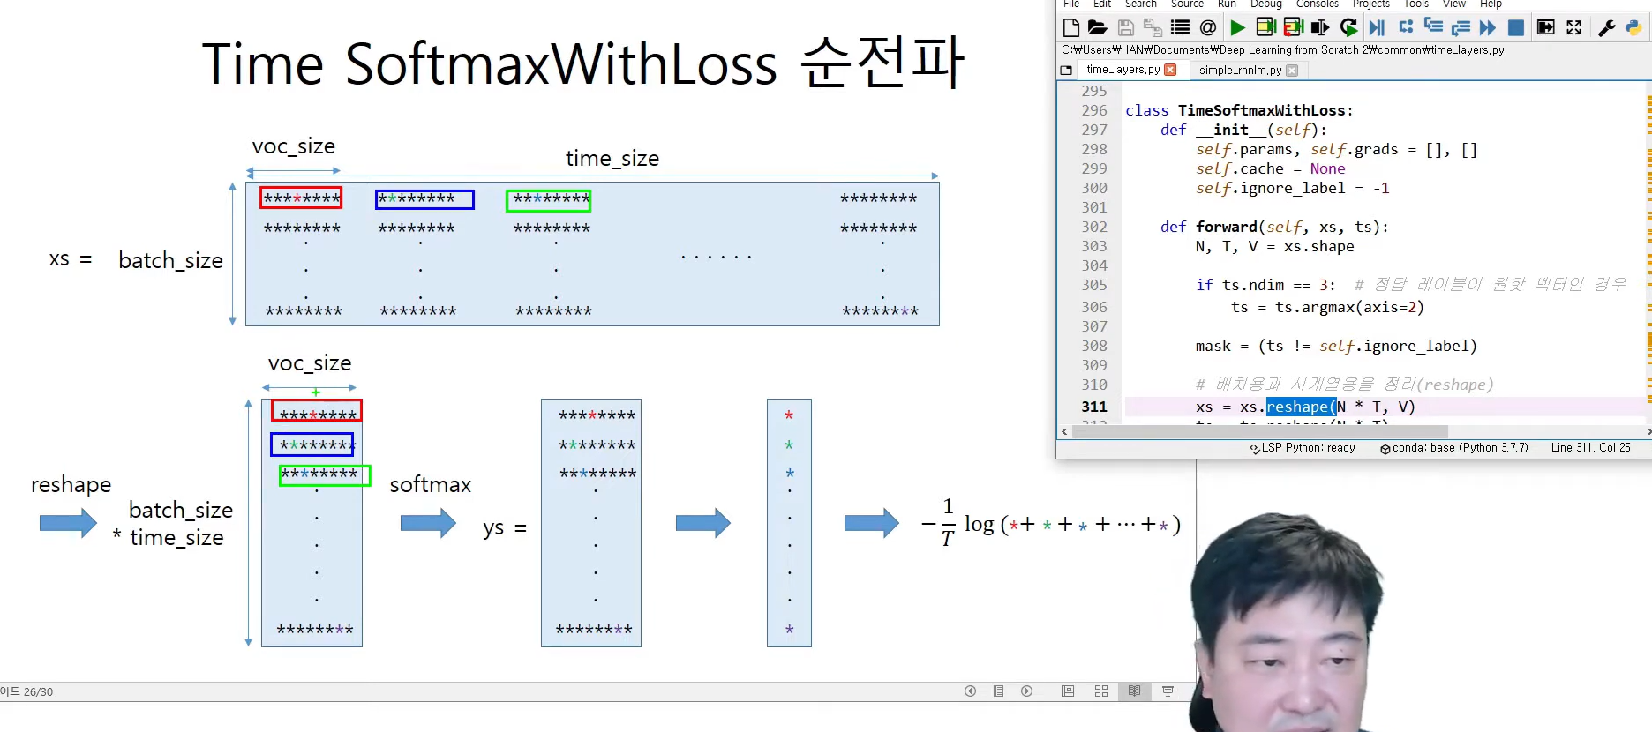
5.4.2 Time 계층 구현
sigmoid with cross entropy error

Slide 34
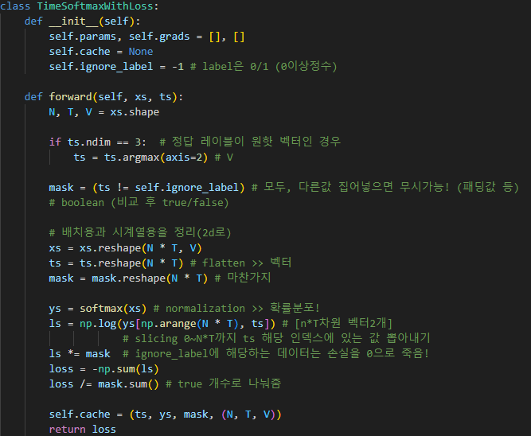
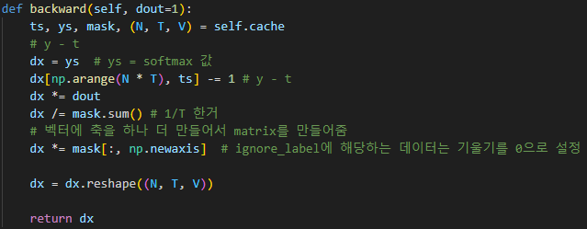
5.4.2 Time 계층 구현

Slide 35
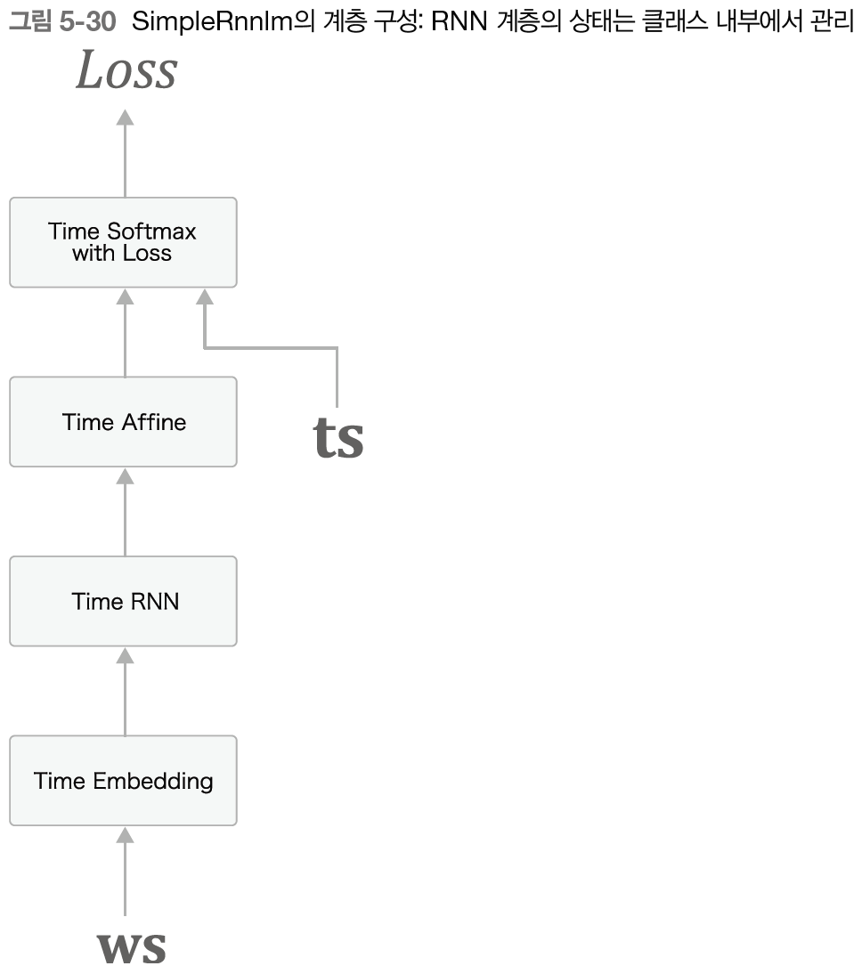
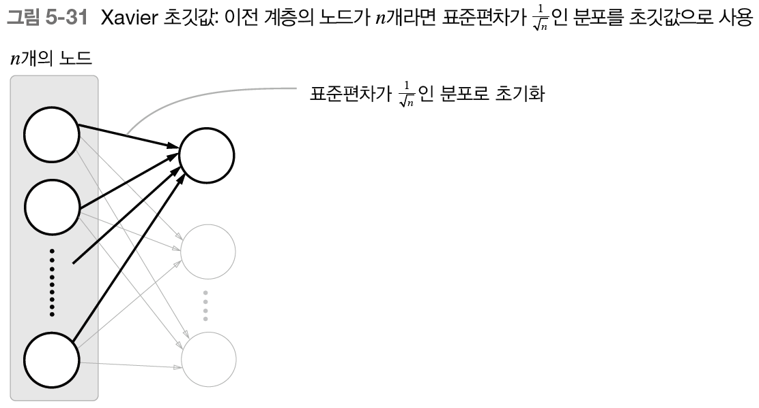
5.5.1 RNNLM 구현
4개의 Time 계층
Xavier 초깃값 : 이전 계층 노드가 n개라면 표준편차가 1/sqrt(n) 인 분포로 초기화
표준편차는 데이터의 차이를 직관적으로 나타내는 척도

Slide 36
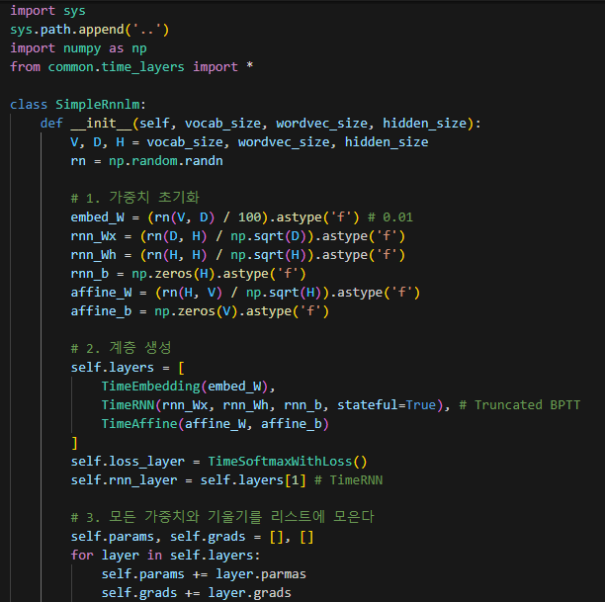
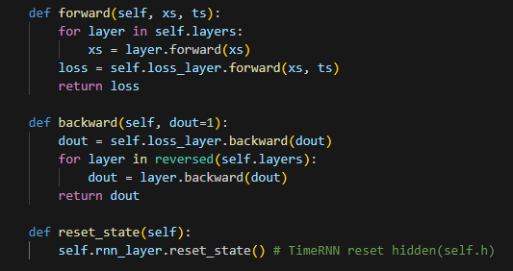
5.5.1 RNNLM 구현

Slide 37
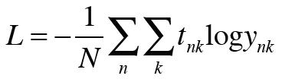
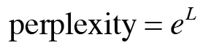
5.5.2 언어 모델의 평가
언어 모델 : 주어진 과거 단어/정보로부터 다음에 출현할 단어의 확률분포를 출력
Perplexity 혼란도 : 예측 성능을 평가하는 척도
확률의 역수 -> 작을수록 좋다!
분기 수로 해석 : 다음에 취할 수 있는 선택사항의 수/단어의 후보 수 : 1.25면 후보를 1개 정도로 좁혔다!
N개의 데이터에 대한 CEE 값을 자연상수(e)의 지수에 넣어줌

Slide 38
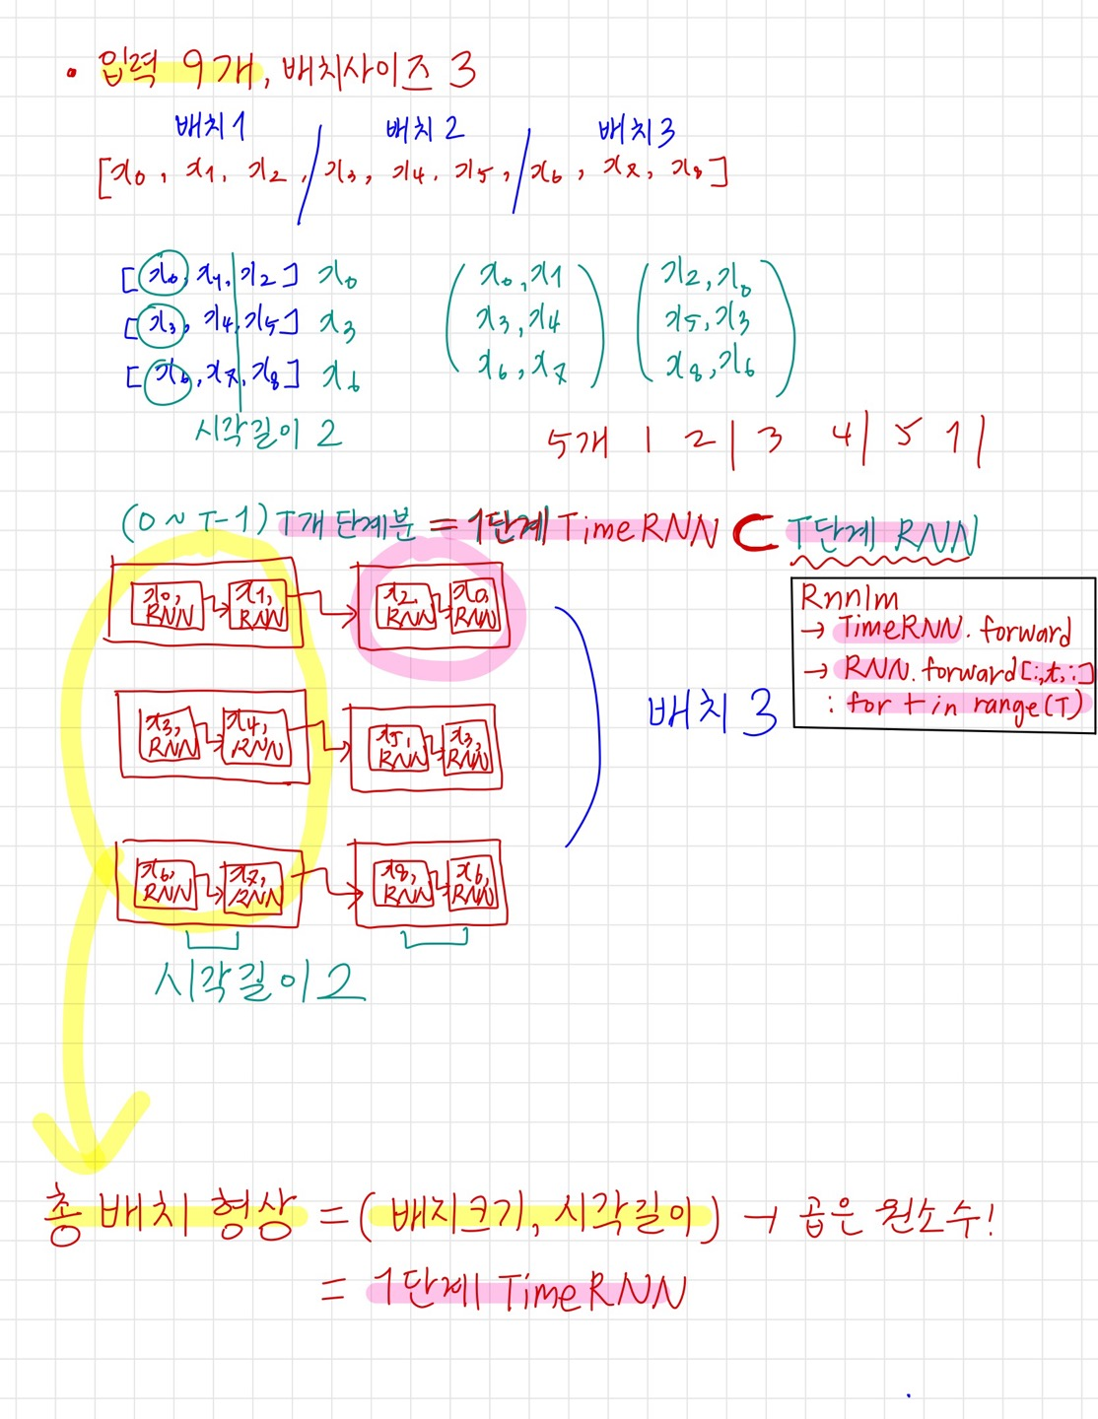
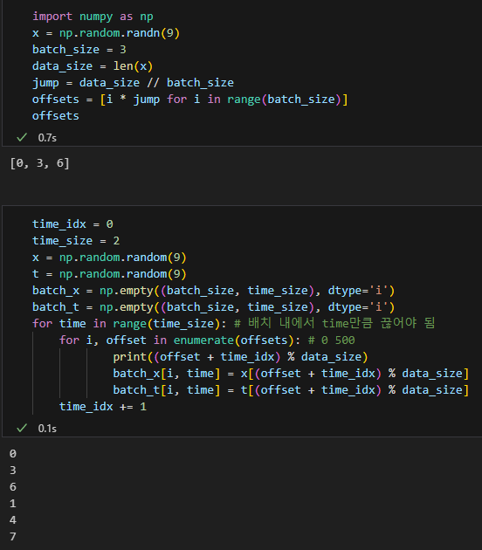

Slide 39
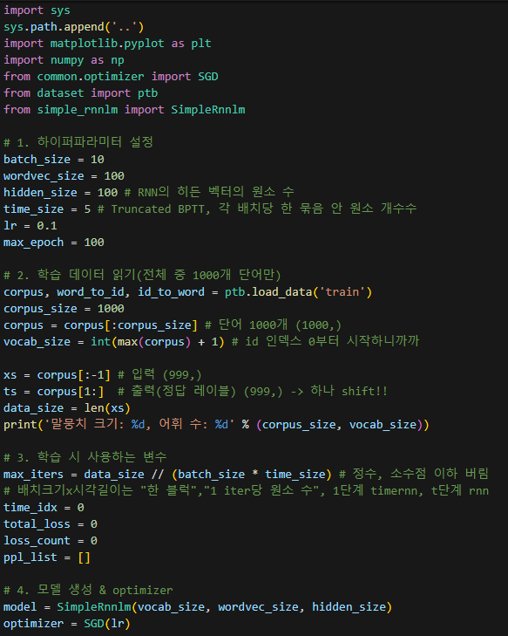

5.5.3 RNNLM의 학습 코드
Notes:
시그모이드 0~1 -> yes or no, 1 or 0 이 타깃임
탄 -1~1 -> 미분 0~1

Slide 40


5.5.3 RNNLM의 학습 코드
Notes:
학습 과정에서 무작위 값이 쓰이기 때문에 가중치 데이터는 환경에 따라 다르다. (거시적 같음)
-> 가중치 초기화 시 초깃값, 미니배치 선택

Slide 41


5.5.4 RNNLM의 Trainer 클래스
Notes:
시그모이드 0~1 -> yes or no, 1 or 0 이 타깃임
탄 -1~1 -> 미분 0~1

Slide 42

5.5.4 RNNLM의 Trainer 클래스
Notes:
시그모이드 0~1 -> yes or no, 1 or 0 이 타깃임
탄 -1~1 -> 미분 0~1

Slide 43


5.5.4 RNNLM의 Trainer 클래스
Notes:
시그모이드 0~1 -> yes or no, 1 or 0 이 타깃임
탄 -1~1 -> 미분 0~1

Slide 44
5.6 정리
BPTT : 블록 단위
언어 모델은 단어 시퀀스에 확률을 부여한다.
언어 모델은 단어 시퀀스를 확률로 해석한다.

